Slide 1
Sinal inteligente

Slide 2
Grupo:
Andreyson Carlos
Daniel Vasconcellos
Eduardo Muller
Larissa Perboire

Slide 3
Caracterização do problema:
Um grande problema presente na maioria dos centros urbanos é o congestionamento de carros
Recife é, no Brasil, a terceira que mais deixa o motorista parado no trânsito
Outra dificuldade encontrada foi a circulação de deficientes visuais em cidades

Slide 4
Objetivos e Metas:
Construir um sinais inteligentes que em um cruzamento gere uma onda verde (ação que possibilita um tráfego maior de carros) em um lado e uma onda vermelha no outro (ação que não favorece um grande tráfego de carros).
Alterar o lado em que a onda verde e que a onda vermelha atua ao longo do dia de acordo com a variação do fluxo nas vias.
Emitir um alerta sonoro toda vez que o sinal fechar para que deficientes visuais saibam que podem atravessar em segurança.

Slide 5
Metodologia
Para atingir o objetivo determinado, iremos:
Nos reunir para simular este projeto no software Proteus.
A partir da simulação descobrir quais componentes iremos precisar e comprá-los.
Construir a placa com os contadores feitos com flip-flops e o 555.
Programar o microcontrolador e integrá-lo com a placa construída.
Construir uma maquete para simular a ação dos sinais construídos.

Slide 6
Resultados Esperados
Ao finalizar o projeto, pretendemos obter sinais inteligentes que produzem ondas vermelhas e verdes de acordo do fluxo de veículos, diminuindo o congestionamento de vias em horários de pico, além de emitir alertas sonoros quando sinal estiver aberto para a passagem de pedestres para que atendam a necessidade de deficientes visuais, evitando acidentes e melhorando a acessibilidade.

Slide 7
Conclusão
Com este projeto pretendemos empregar os conteúdos aprendidos na disciplina de circuitos sequenciais, principalmente no que diz respeito à utilização de componentes para resolução de problemas reais, além de produzir algo que pode ser muito útil para sociedade.

Slide 8
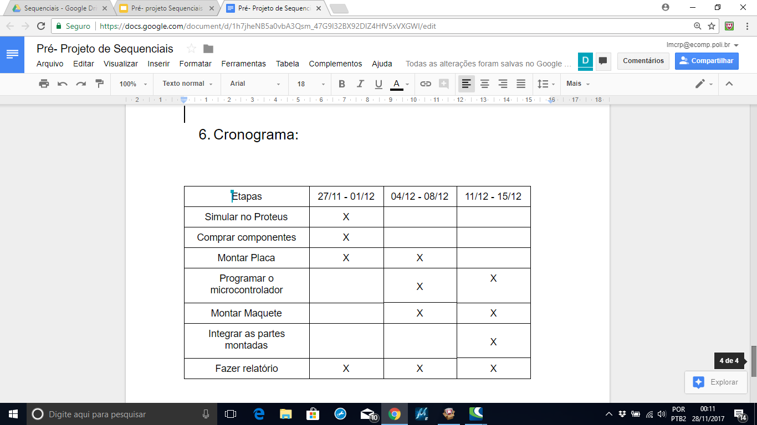
Cronograma

